Slide 1
Опознавательные и регистрационные знаки

Slide 2
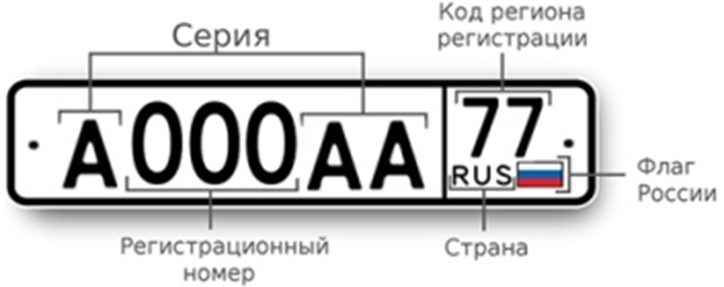
Регистрационные номерные знаки
Автомобильные регистрационные знаки представляют собой средства для регистрации автомобиля, мотоцикла, техники специального назначения, прицепа или иного ТС на территории Российской Федерации и состоят из буквенных и цифровых символов, нанесенных, как правило, на металлическую пластину (хотя бывают и исключения) или на само ТС.

Slide 3
Большинство используемых сейчас в нашей стране номерных знаков выполнены по стандарту 1993 года (ГОСТ Р 50577-93). Небольшие отклонения от этого стандарта имеют регистрационные номера, принадлежащие маршрутным ТС, ТС Министерства обороны, МВД и МИД, а также номера прицепов, мотоциклов и техники, работающей в строительстве.
Количество символов на номерах, выполненных по стандарту – 3 буквы и далее еще 3 цифры. Буквы – это серия регистрационного знака, а цифры – его номер. На номерном знаке может быть не любая буква из русского языка: к нанесению на опознавательную табличку ТС допущены лишь те кириллические буквы, которые имеют аналоги в латинском алфавите - А, В, Е, К, М, Н, О, Р, С, Т, У и Х. Справа стандартного номера выделяется отдельный четырехугольник, в котором находятся: внизу – флаг РФ и сокращенное название нашей страны в английском варианте (RUS), а над ними – числовой индекс (код) региона РФ, где данное ТС было поставлено на учет. Все цифры, находящиеся на регистрационном знаке, имеют размер больше, чем буквы.

Slide 4
Типы номерных знаков РФ
Регистрационные знаки ТС
Регистрационные знаки, выдаваемые прицепам
Номерные знаки регистрации мотоциклов, мопедов, мотороллеров и мотонарт

Slide 5
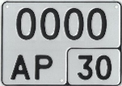
Номерные знаки регистрации тракторов и их прицепов, а также другой сельскохозяйственной, дорожно-строительной и самоходной техники.
Транзитные регистрационные номерные знаки
Номерной знак ТС, безвозвратно выезжающих за границы РФ

Slide 6
Номерные знаки регистрации ТС, принадлежащих МВД России
Регистрационные номерные знаки, принадлежащие транспорту иностранных дипломатических и торговых миссий
Номерные знаки для регистрации ТС, принадлежащих войсковым частям или другим формированиям органов исполнительной власти РФ федерального уровня

Slide 7
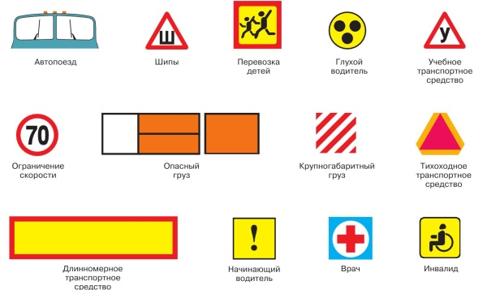
Опознавательные знаки

Slide 8
Автопоезд – в виде трех фонарей оранжевого цвета, расположенных горизонтально на крыше кабины с промежутками между ними от 150 до 300 мм – на грузовых автомобилях и колесных тракторах (класса 1,4 т и выше) с прицепами, а также на сочлененных автобусах и троллейбусах
Шипы – в виде равностороннего треугольника белого цвета вершиной вверх с каймой красного цвета, в который вписана буква Ш черного цвета (сторона треугольника не менее 200 мм, ширина каймы – 1/10 стороны) – сзади механических транспортных средств, имеющих ошипованные шины

Slide 9
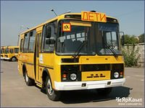
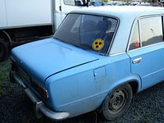
Перевозка детей – в виде квадрата желтого цвета с каймой красного цвета (ширина каймы – 1/10 стороны), с черным изображением символа дорожного знака 1.23 (сторона квадрата опознавательного знака, расположенного спереди транспортного средства, должна быть не менее 250 мм, сзади – 400 мм)
Глухой водитель – в виде желтого круга диаметром 160 мм с нанесенными внутри тремя черными кружками диаметром 40 мм, расположенными по углам воображаемого равностороннего треугольника, вершина которого обращена вниз, – спереди и сзади механических транспортных средств, управляемых глухонемыми или глухими водителями

Slide 10
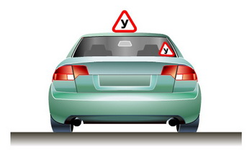
Учебное транспортное средство – в виде равностороннего треугольника белого цвета вершиной вверх с каймой красного цвета, в который вписана буква «У» черного цвета (сторона не менее 200 мм, ширина каймы – 1/10 стороны), – спереди и сзади механических транспортных средств, используемых для обучения вождению (допускается установка двустороннего знака на крыше легкового автомобиля)

Slide 11
Ограничение скорости – в виде уменьшенного цветного изображения дорожного знака 3.24 с указанием разрешенной скорости (диаметр знака – не менее 160 мм, ширина каймы – 1/10 диаметра) – на задней стороне кузова слева у механических транспортных средств, осуществляющих организованные перевозки групп детей, перевозящих крупногабаритные, тяжеловесные и опасные грузы, а также в случаях, когда максимальная скорость транспортного средства по технической характеристике ниже определенной пунктами 10.3 и 10.4 Правил дорожного движения Российской Федерации

Slide 12
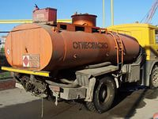
Опасный груз - при осуществлении международных перевозок опасных грузов – в виде прямоугольника размером 400 х 300 мм, имеющего световозвращающее покрытие оранжевого цвета с каймой черного цвета шириной не более 15 мм, – спереди и сзади транспортных средств, на боковых сторонах цистерн, а также в установленных случаях – на боковых сторонах транспортных средств и контейнеров;
при осуществлении иных перевозок опасных грузов – в виде прямоугольника размером 690 х 300 мм, правая часть которого размером 400 х 300 мм окрашена в оранжевый, а левая – в белый цвет с каймой черного цвета шириной 15 мм, – спереди и сзади транспортных средств.

Slide 13
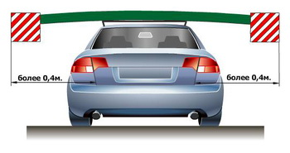
Крупногабаритный груз – в виде щитка размером 400 x 400 мм с нанесенными по диагонали красными и белыми чередующимися полосами шириной 50 мм со световозвращающей поверхностью

Slide 14
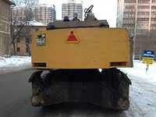
Тихоходное транспортное средство – в виде равностороннего треугольника с флюоресцирующим покрытием красного цвета и со световозвращающей каймой желтого или красного цвета (длина стороны треугольника от 350 до 365 мм, ширина каймы от 45 до 48 мм) – сзади механических транспортных средств, для которых предприятием-изготовителем установлена максимальная скорость не более 30 км/ч

Slide 15
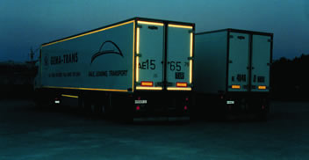
Длинномерное транспортное средство – в виде прямоугольника размером не менее 1200 x 200 мм желтого цвета с каймой красного цвета (ширина 40 мм), имеющего световозвращающую поверхность, – сзади транспортных средств, длина которых с грузом или без груза более 20 м, и автопоездов с двумя и более прицепами. При невозможности размещения знака указанного размера допускается установка двух одинаковых знаков размером не менее 600 x 200 мм симметрично оси транспортного средства

Slide 16
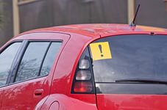
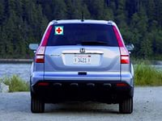
Начинающий водитель – в виде квадрата желтого цвета (сторона 150 мм) с изображением восклицательного знака черного цвета высотой 110 мм – сзади механических транспортных средств (за исключением тракторов, самоходных машин и мотоциклов), управляемых водителями, имеющими право на управление указанными транспортными средствами менее 2 лет
Врач – в виде квадрата синего цвета (сторона 140 мм) с вписанным белым кругом (диаметр 125 мм), на который нанесен красный крест (высота 90 мм, ширина штриха 25 мм), – спереди и сзади автомобилей, управляемых водителями-врачами

Slide 17
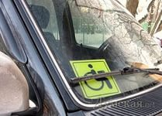
Инвалид – в виде квадрата желтого цвета со стороной 150 мм и изображением символа дорожного знака 8.17 черного цвета – спереди и сзади механических транспортных средств, управляемых инвалидами I и II групп или перевозящих таких инвалидов

Slide 18
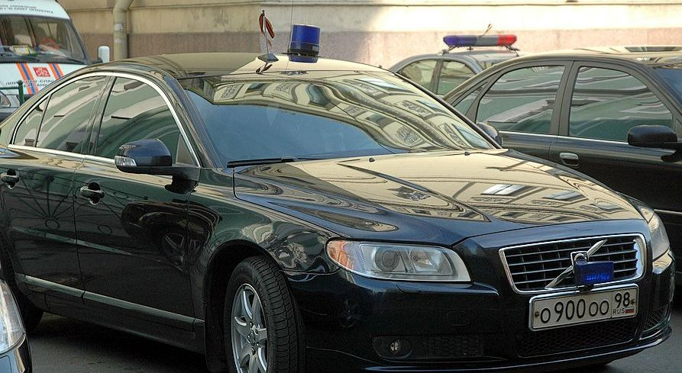
На транспортных средствах может быть установлен опознавательный знак «Федеральная служба охраны Российской Федерации», являющийся условным опознавательным знаком, в виде одного или двух фонарей с огнями синего цвета, работающих в мигающем режиме, расположенных не выше фар ближнего света в передней части транспортного средства, используемого для обеспечения безопасности лиц, подлежащих государственной охране

